Slide 1
EXTRACCIÓN DE PUNTOS CARACTERÍSTICOS DE UNA IMAGEN

Slide 2
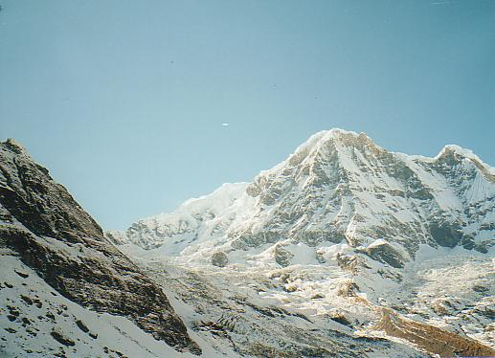
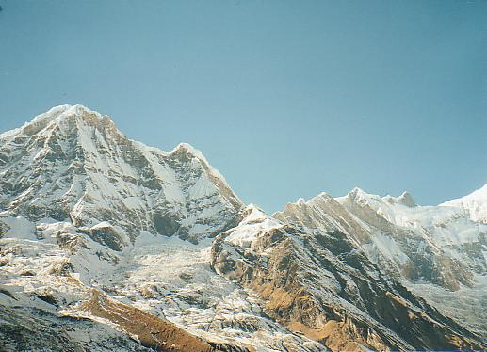
UNA APLICACIÓN: CONSTRUIR UNA FOTO PANORÁMICA
Es necesario alinear las imágenes

Slide 3
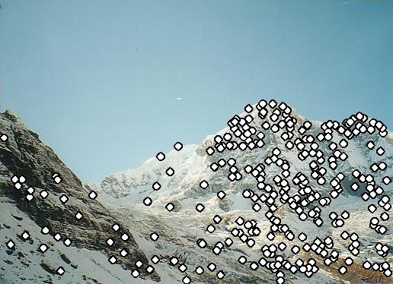
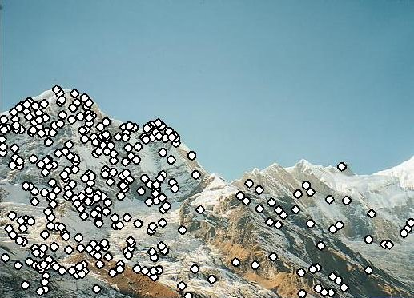
PANORAMA
1) Detectectar puntos característicos en ambas imágenes

Slide 4
PANORAMA
Detectar Puntos característicos en ambas imágenes
Encontrar los pares correspondientes

Slide 5

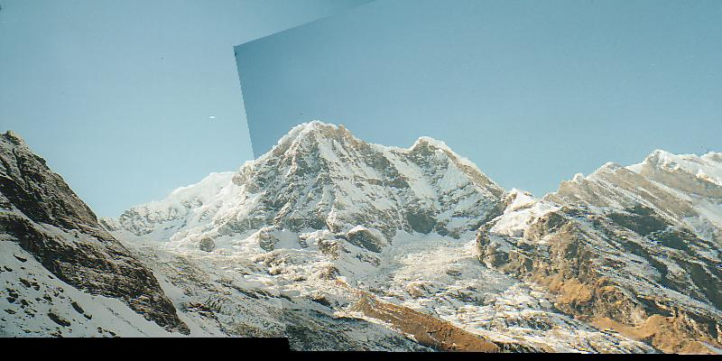
PANORAMA
Detectar Puntos característicos en ambas imágenes
Encontrar los pares correspondientes

Slide 6

CRITERIOS PARA ENCONTRAR BUENOS PUNTOS
Detector Repetible
Descriptor
Precisión en la ubicación

Slide 7
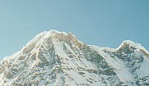

REPETIBLE
  Detectar los mismos puntos independientemente en ambas imágenes
No sirve

Slide 8
DESCRIPTOR
  Encontrar los puntos correspondientes
?

Slide 9
PRECISIÓN
Localización de los puntos
?

Slide 10
MÉTODOS
Harris, Corner Detector (1988)
KLT Kanade-Lucas-Tomasi (80’s 90’s)
Lowe, SIFT (2004)
Mikolajczyk &Schmid, “Harris Laplacian” (2000)
Tuytelaars &V.Gool. Affinely Invariant Regions
Matas et.al. “Distinguished Regions”
Bay et.al. “SURF” (Speeded Up Robust Features) (2006)

Slide 11
DETECTOR DE ESQUINAS
HARRIS

Slide 12
EJEMPLO:
DETECTOR DE HARRIS

Slide 13
LA IDEA
Una esquina debería reconocerse observando los puntos en un entorno.
Haciendo un corrimiento en cualquier dirección, debería ocurrir un cambio abrupto.

Slide 14
DETECTOR DE HARRIS : IDEA
“uniforme”:
no hay cambios en ninguna dirección
“borde”:
no hay cambios en alguna de las direcciones
“esquina”:
hay cambios significativos en todas direcciones

Slide 15
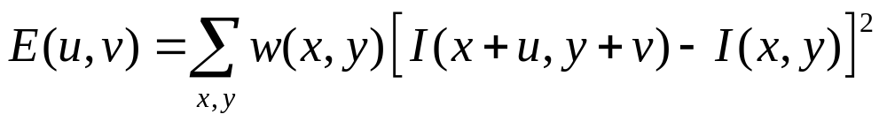
DETECTOR DE HARRIS
Cambios de intensidad para un corrimiento [u,v]:
pesos
Intensidad
Pesos w(x,y) =
o
1 dentro, 0 outside
Gaussiano

Slide 16
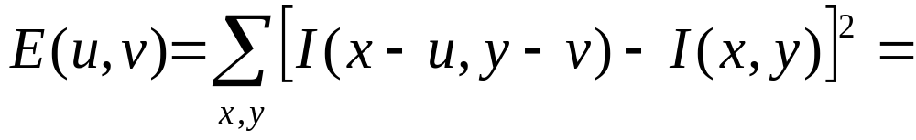
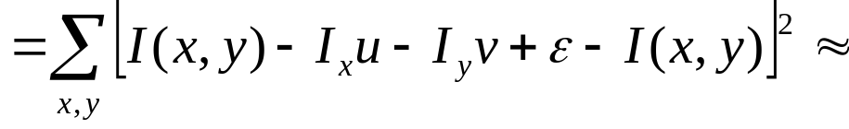

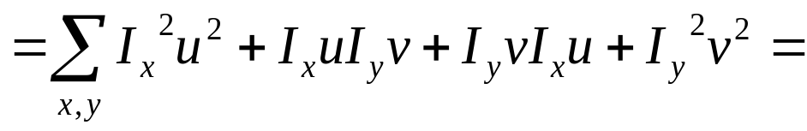
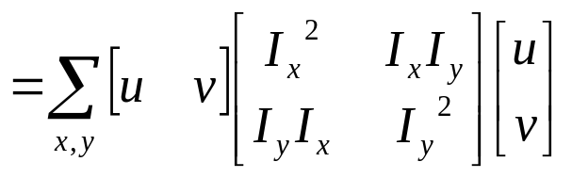
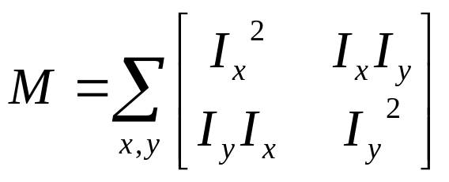

Propiedades de E()

Slide 17
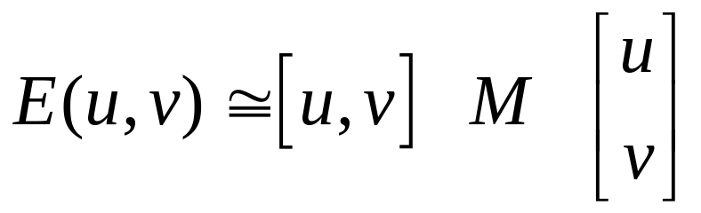
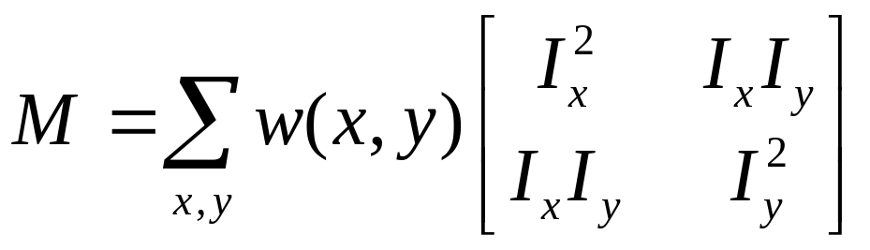
DETECTOR DE HARRIS
Para [u,v] pequeños:
donde M está dada por:

Slide 18
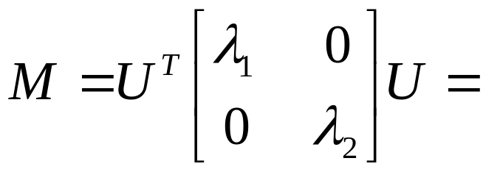
DETECTOR DE HARRIS
Los cambios pueden detectarse analizando los autovalores de la matriz
λ₁ y λ₂ autovalores de M
Elipse E(u,v) = const
(λ_{max})^{-1/2}
(λ_{min})^{-1/2}

Slide 19
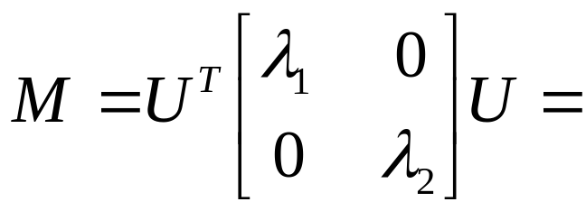

DETECTOR DE HARRIS
Los cambios pueden detectarse analizando los autovalores de la matriz
λ₁ y λ₂ autovalores de M

Slide 20
DETECTOR DE MORAVEC
Clasificación de la imagen usando los autovalores de M:
λ₂
“Borde”
λ₂ >> λ₁
“Esquina”
λ₁ y λ₂ son grandes,
λ₁ ~ λ₂;
E se incrementa en todas direcciones
λ₁ y λ₂ pequeños;
E es casi constante en todas direcciones
“plano”
“Borde”
λ₁ >> λ₂
λ₁

Slide 21
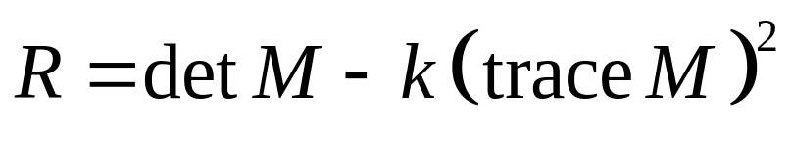
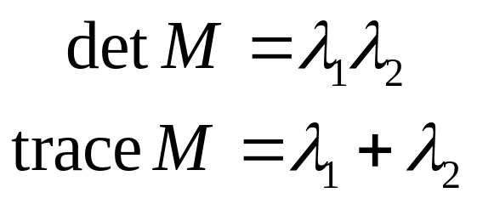
APORTE DE HARRIS
Respuesta de esquina:
(k – constante empírica, k = 0.04-0.06)

Slide 22
APORTE DE HARRIS
Respuesta de esquina:

Slide 23

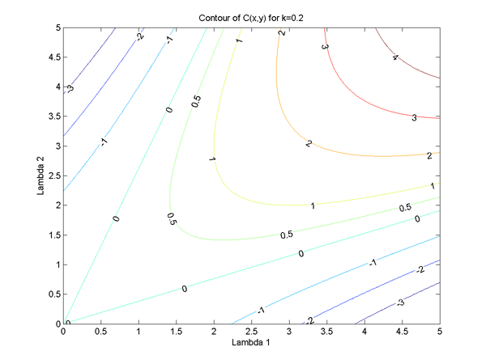
HTTP://KIWI.CS.DAL.CA/~DPARKS/CORNERDETECTION/MAINHARRIS.HTM

Slide 24
DETECTOR DE HARRIS
λ₂
“Borde”
“Esquina”
Por las curvas de nivel, observamos:
R < 0
R > 0
“plano”
“Borde”
|R| small
R < 0
λ₁

Slide 25
ALGORITMO PARA IMPLEMENTAR EL MÉTODO DE HARRIS.
Paso 1: Calcular lx e Iy usando las mácaras de prewit o sobel para toda la imagen.
Paso2: Calcular Ix2 elevando Ix^2 elemento a elemento y aplicar un filtro gaussiano para suavizar, por ejemplo, de 7x7 con sigma=2. Lo mismo Iy^2.
Paso3: Calcular Ixy multiplicando elemento a elemento también suavizar con el mismo filtro gaussiano.

Slide 26
ALGORITMO (CONT.)
Paso 4: k = 0.04
Calcular: cim1 = (Ix2*Iy2 - Ixy^2) - k*(Ix2 + Iy2)^2
Algunos autores usan otras fórmulas:
cim2 = (Ix2*Iy2 - Ixy^2)/(Ix2 + Iy2 + eps);
cim3 = (Ix2*Iy2 - Ixy^4) - k*(Ix2 + Iy2)^2;
Todas las operaciones se realizan elemento a elemento.
Paso 5: Encontrar los máximos o umbralizar

Slide 27
DETECTOR DE HARRIS: EJEMPLO

Slide 28
DETECTOR DE HARRIS: EJEMPLO
Visualización de la respuesta R

Slide 29
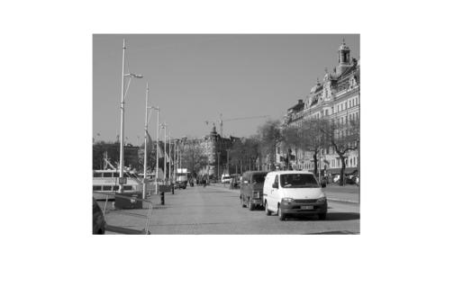
DETECTOR DE HARRIS: EJEMPLO

Slide 30
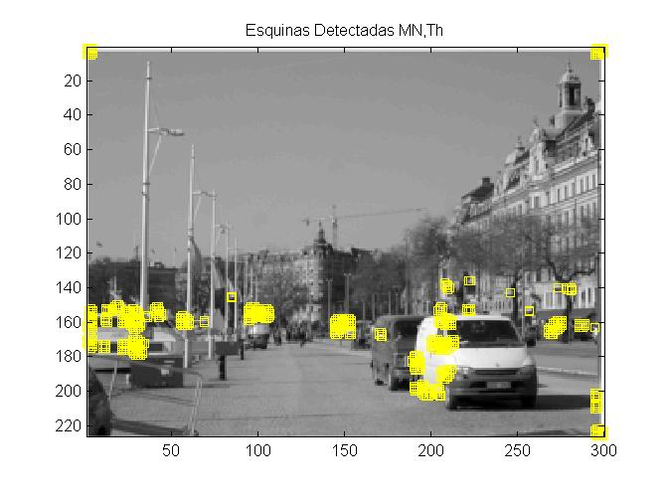
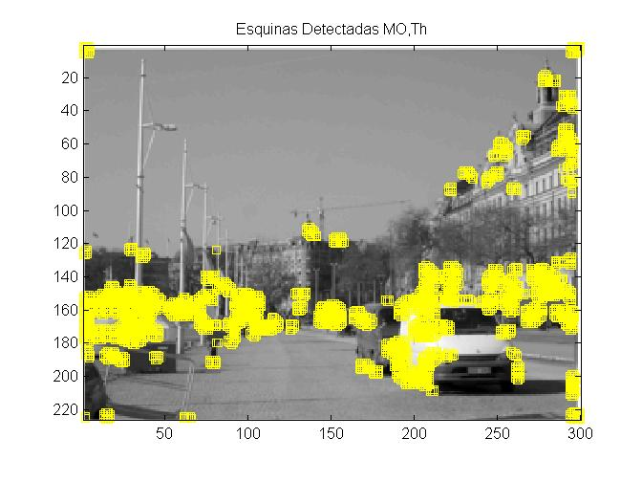
DETECTOR DE HARRIS: EJEMPLO
R>threshold
No puede ser para ambos casos el mismo umbral

Slide 31
PROPIEDADES
Propiedades de Invarianza
Rotaciones 2D
Iluminación
Escala
Orientación de la superficie
Punto de vista

Slide 32
PROPIEDADES
Invarianza a la rotación
Las rotaciones pueden describirse con una matriz ortonormal, por lo tanto los autovalores de la matriz multiplicada por una matriz de rotación son los mismos que la matriz original.
La respuesta R es invariante por rotaciones

Slide 33
PROPIEDADES
Invarianza a cambios en la intensidad
Solo se utilizan derivadas=> I → I + b
R
R
threshold
x (image coordinate)
x (image coordinate)

Slide 34
PROPIEDADES
No es inavariante con respecto a la escala!
Puntos de Borde
Esquina !

Slide 35
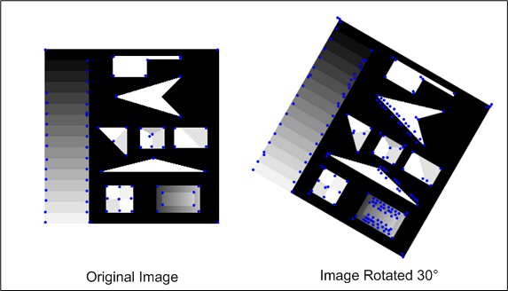
IMAGEN TEST

